Slide 1



Kulturelle Kompetenz als Schwerpunkt in der Kulturklasse erwerben
Kultur ist Theater? Konzert? Oper? – Ja, aber noch viel mehr!
Unsere Schülerinnen und Schüler lernen wichtige Kulturtechniken wie Lesen, Schreiben, Sprechen, Rechnen, Zählen, Gestalten, aber auch sich auszudrücken, sich in der Welt zu orientieren, und sich mit anderen zu vernetzen.
Kulturtechniken zu erlernen ist wie der Erwerb von Schlüsseln zum Verständnis von Welt. Kultur ist ein Schlüssel zur Welt.

Slide 2
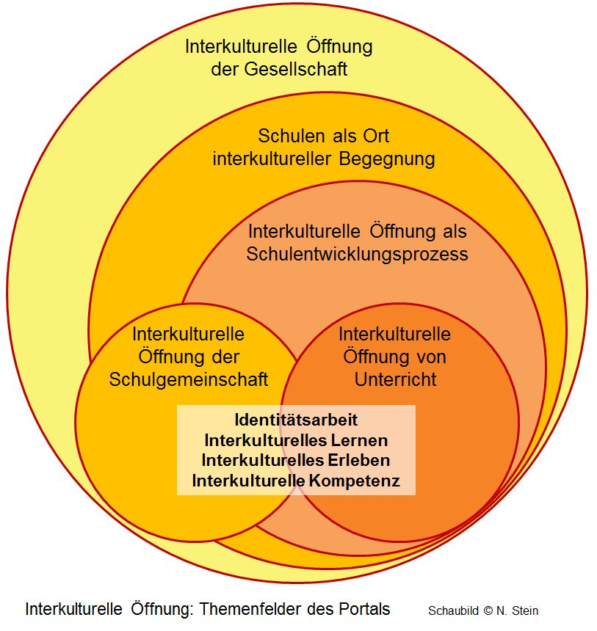
Kulturelle Kompetenz schwerpunktmäßig in der Kulturklasse erwerben
In den Klassenstufen 5, 6, 8 und 11 beschäftigt sich die Klasse mithilfe von drei Zusatzstunden, die sich über o.g. vier Schuljahre verteilen, mit Kulturalität, um durch kreativ-ästhetische Angebote ein Verständnis von Kultur und Identität zu entwickeln.

Slide 3
Kulturelle Kompetenz als Schwerpunkt in der Kulturklasse erwerben
Klasse 5: In der Zusatzstunde Deutsch bereiten die Schülerinnen und Schüler den Besuch einer Theateraufführung (z.B. des Kinderstücks im Schauspiel Stuttgart) vor und nach. Dies geschieht fächerübergreifend und auf unterschiedlichen Ebenen. So werden zum Beispiel Proben besucht, mit Schauspielern und dem Regieteam Gespräche geführt, eine Führung durch die Werkstätten des Theaters gemacht, eine Ausstellung in der Stadtbibliothek gemeinsam mit dem Schauspiel gestaltet.
Klasse 6: In der halben Zusatzstunde Englisch lernen die Schülerinnen und Schüler verschiedene englischsprachige Länder und ihre Kulturen kennen, gestalten z.B. eine Ausstellung, Podcasts oder kurze Filme, in denen sie die jeweiligen Länder mit ihren Unterschieden und Gemeinsamkeiten vorstellen.
)

Slide 4
Kulturelle Kompetenz – was ist das?
Klasse 8: In der Zusatzstunde Musik bereiten die Schülerinnen und Schüler den Besuch einer Opern- oder Musicalaufführung vor und nach. Dabei nehmen sie an Proben teil, lernen die Akteure kennen und setzen dann in Projekten eigene Ideen z.B. zur Bühnenbildgestaltung um.
Klasse 11: In der halben Zusatzstunde in Bildender Kunst bereiten die Schülerinnen und Schüler die Schwerpunktgalerie im Rahmen der Feuerbacher Kulturnacht vor und nach. Sie lernen dabei, wie man eine Ausstellung kuratiert und setzen sich mit den Werken der ausstellenden Künstlerinnen und Künstler auseinander.

